Slide 1
CONTENIDOS
1 DESPLIEGUE DE APLICACIONES EN CONTENEDORES (2 HORAS)
Introducción a los contenedores
Arquitectura de microservicios
Tecnologías subyacentes y diferencias entre ellas: docker, cri-o, LXC, ...
Ciclo de vida en el despliegue de aplicaciones con docker
2 INTRO A KUBERNETES (2 HORAS)
Características, historia, estado actual del proyecto kubernetes (k8s)
Arquitectura básica de k8s
Alternativas para instalación simple de k8s: minikube, kubeadm, k3s
Instalación con minikube
Instalación y uso de kubectl
Despliegue de aplicaciones con k8s
3 DESPLIEGUE DE APLICACIONES CON K8S (1:30 HORAS)
Pods
ReplicaSet: Tolerancia y escalabilidad
Deployment: Actualizaciones y despliegues automáticos
4 COMUNICACIÓN ENTRE SERVICIOS Y ACCESO DESDE EL EXTERIOR (1:30 HORAS)
Services
DNS
Ingress
Ejemplos de uso y despliegues
5 CONFIGURACIÓN DE APLICACIONES (1 HORA)
Variables de entorno
ConfigMaps
Secrets
Ejemplo de despliegue parametrizado
6 ALMACENAMIENTO (1:30 HORAS)
Consideraciones sobre el almacenamiento
PersistentVolume
PersistentVolumeClaim
Ejemplo de despliegue con volúmenes
Notes:
PROGRAMACIÓN DIDÁCTICA
<número>

Slide 2

CONTENIDOS
7 OTROS TIPOS DE DESPLIEGUES (1:30 HORAS)
StatefulSet
DaemonSet
AutoScale
Helm
8 ADMINISTRACIÓN BÁSICA (1 HORA)
Namespaces
Usuarios
RBAC
Cuotas y límites
9 INSTALACIÓN PASO A PASO
(4 HORAS)
Consideraciones previas: Requisitos hardware, arquitectura física y lógica, entornos y herramientas para el despliegue
Instalación completa componente a componente en múltiples nodos
Notes:
PROGRAMACIÓN DIDÁCTICA
<número>

Slide 3
1 MÓDULO. DESPLIEGUE DE APLICACIONES EN CONTENEDORES .
Notes:
PROGRAMACIÓN DIDÁCTICA
<número>

Slide 4
Índice
Introducción a los contenedores
Arquitectura de microservicios
Tecnologías subyacentes y diferencias entre ellas: docker, cri-o, LXC, ...
Ciclo de vida en el despliegue de aplicaciones con docker
Notes:
PROGRAMACIÓN DIDÁCTICA
<número>

Slide 5
Introducción a los contenedores
¿Para qué sirve un sistema operativo?¿Qué es un proceso?
¿Qué es un contenedor y para qué se utiliza?
Precedentes en linux
  chroot
  OpenVZ
  Linux vservers
Precedentes en otros sistemas operativos: FreeBSD Jails, Solaris Zones, etc.
Notes:
PROGRAMACIÓN DIDÁCTICA
<número>

Slide 6
Introducción a los contenedores
El gran hito: inclusión de cgroups y namespaces en el kérnel linux (a partir de 2007)
  cgroups (límite de memoria, cpu, I/O o red para un proceso y sus hijos)
https://wiki.archlinux.org/index.php/Cgroups
  namespaces: proporcionan un punto de vista diferente a un proceso (interfaces de red, procesos, usuarios, etc.)
http://laurel.datsi.fi.upm.es/~ssoo/SOA/namespaces.html
Todo esto unido a la expansión de linux en el centro de datos ha provocado la explosión en el uso de contenedores de los últimos años.
Cgroups, namespaces, and beyond: what are containers made from?
Notes:
PROGRAMACIÓN DIDÁCTICA
<número>

Slide 7
Arquitectura de microservicios. Aplicación monolítica
Todos los componentes en el mismo nodo
Escalado vertical
Arquitectura muy sencilla
Suele utilizarse un solo lenguaje de programación (o un conjunto pequeño de ellos)
No pueden utilizarse diferentes versiones de un lenguaje de programación a la vez
Interferencias entre componentes en producción
Complejidad en las actualizaciones. Puede ocasionar paradas en producción
Infraestructura estática y fija por años
Típicamente la aplicación no es tolerante a fallos
Notes:
PROGRAMACIÓN DIDÁCTICA
<número>

Slide 8
Arquitectura de microservicios. Aplicación distribuida
Idealmente un componente por nodo
Escalado horizontal
Arquitectura más compleja
Menos interferencias entre componentes
Mayor simplicidad en las actualizaciones
Diferentes enfoques no excluyentes: SOA, cloud native, microservicios, ...
Notes:
PROGRAMACIÓN DIDÁCTICA
<número>

Slide 9
Arquitectura de microservicios. SOA
SOA: Service Oriented Architecture
Servicios independientes
Múltiples tecnologías, lenguajes y/o versiones interactuando
Comunicación vía SOAP
Uso de XML, XSD y WSDL
Colas de mensajes
Se relaciona con aplicaciones corporativas
Se le achaca mucha complejidad y no ha terminado de extenderse
Notes:
PROGRAMACIÓN DIDÁCTICA
<número>

Slide 10
Arquitectura de microservicios. Cloud Native Application
Énfasis en la adaptación de la infraestructura a la demanda
Uso extensivo de la elasticidad: Infraestructura dinámica
Aplicaciones resilientes
Elasticidad horizontal
Automatización
Puede ser complejo de implementar en una aplicación
Notes:
PROGRAMACIÓN DIDÁCTICA
<número>

Slide 11
Arquitectura de microservicios. Microservicios
Deriva del esquema SOA
No existe una definición formal, ni WSDL, XSD, etc. Solución más pragmática
Servicios llevados a la mínima expresión (idealmente un proceso por nodo): Microservicios
Comunicación vía HTTP REST y colas de mensajes, ¿gRPC?
Relacionado con procesos ágiles de desarrollo, facilita enormemente la actualizaciones de versiones, llegando incluso a la entrega continua o despliegue continuo.
Suele implementarse sobre contenedores
Aumento de la latencia entre componentes
Puede utilizar características de “cloud native application”
Notes:
PROGRAMACIÓN DIDÁCTICA
<número>

Slide 12
Arquitectura de microservicios. Ejemplo
OpenStack
  Cada componente es un microservicio que puede ejecutarse en un nodo independiente
  kolla-ansible: Despliegue de OpenStack con ansible en múltiples contenedores docker
  https://elatov.github.io/2018/01/openstack-ansible-and-kolla-on-ubuntu-1604/
Notes:
PROGRAMACIÓN DIDÁCTICA
<número>

Slide 13
Introducción a los contenedores. LXC
Características
  Espacios de nombres del kérnel
  Apparmor y SELinux
  Chroots (pivot root)
  Kernel capabilities
  CGroups
Comienza su desarrollo en 2008
Licencia LGPL
Desarrollado principalmente por Canonical
http://linuxcontainers.org
Notes:
PROGRAMACIÓN DIDÁCTICA
<número>

Slide 14
Introducción a los contenedores. LXC
Pertenece a los denominados contenedores de sistemas
Gestiona contenedores directamente sin “adornos” y a bajo nivel
No compite con docker sino con otros sistemas de virtualización
No hay nuevos conceptos, es otro sistema de virtualización en la que todos los contenedores tienen el mismo kérnel
No hay nuevos paradigmas de uso
Utiliza pivot root para definir el directorio raíz del contenedor en un directorio
No hay que definir un LXCFile ni nada que se parezca ;)
Para acceder al contenedor utilizamos ssh(!)
Instalación simple: apt install lxc
Notes:
PROGRAMACIÓN DIDÁCTICA
<número>

Slide 15
Introducción a los contenedores. Docker
“docker”: estibador
Pertenece a los denominados contenedores de aplicaciones
Gestiona contenedores a alto nivel proporcionando todas las capas y funcionalidad adicional
Nuevo paradigma. Cambia completamente la forma de desplegar y distribuir una aplicación
Docker: build, ship and run
Lo desarrolla la empresa Docker, Inc.
Instalación y gestión de contenedores simple
El contenedor ejecuta un comando y se para cuando éste termina, no es un sistema operativo al uso, ni pretende serlo
Notes:
PROGRAMACIÓN DIDÁCTICA
<número>

Slide 16
Introducción a los contenedores. ¿Cómo funciona docker?
Nos descargamos una imagen disponible de un registro público o privado (p. ej. docker hub)
  docker pull ubuntu:latest
Podemos ver en qué consiste esta imagen:
  docker inspect ubuntu:latest
En este caso está compuesta de varias capas, como podemos ver con:
  docker history ubuntu:latest
Cuando ejecutamos un contenedor, estamos instanciando una imagen
  docker run -d -p 8080:80 nginx
Podemos ver las características del contenedor creado
  docker inspect <nombre o ID>
Podemos ver los logs del contenedor creado
  docker logs <nombre o ID>
Para“acceder” al contenedor necesitamos que ejecute una shell:
  docker run -it ubuntu /bin/bash
Notes:
PROGRAMACIÓN DIDÁCTICA
<número>

Slide 17
Introducción a los contenedores. ¿Cómo funciona docker?
Desde docker 1.13 se puede ejecutar un comando en un contenedor que esté corriendo:
  docker exec -it <nombre o ID> /bin/bash
Dockerfile: Añadir capas a un contenedor base
  Ejemplo1
ENV
  Variables de entorno
  Pueden ser modificadas con --env VARIABLE=VALOR
RUN, CMD, ENTRYPOINT
  RUN Ejecuta el comando y añade una nueva capa
  ENTRYPOINT Comando principal a ejecutar. Se puede modificar con --entrypoint
  CMD Comando por defecto. Si existe ENTRYPOINT se añade como argumento. Se puede modificar al ejecutar
    docker history ubuntu (CMD es /bin/bash)
    docker run -it ubuntu /bin/dash
  Ejemplo2
Notes:
PROGRAMACIÓN DIDÁCTICA
<número>

Slide 18
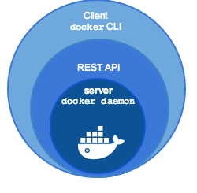
Introducción a los contenedores. Software relacionado con docker
docker engine
  docker API
  demonio docker
  docker CLI
docker-machine
  Gestiona múltiples docker engine
docker compose
  Para definir aplicaciones que corren en múltiples contenedores
  Ejemplo: https://github.com/bitnami/bitnami-docker-wordpress/blob/master/docker-compose.yml
docker swarm
  Orquestador de contenedores
Notes:
PROGRAMACIÓN DIDÁCTICA
<número>

Slide 19
Introducción a los contenedores. Evolución del software de docker
El dilema de docker inc. entre el éxito y el negocio
OCI: Open Containers Initiative
  runtime-spec: http://www.github.com/opencontainers/runtime-spec
  image-spec: http://www.github.com/opencontainers/image-spec
El cambio en docker
  moby
  docker CE
  docker EE
  runc
  containerd
Notes:
PROGRAMACIÓN DIDÁCTICA
<número>

Slide 20
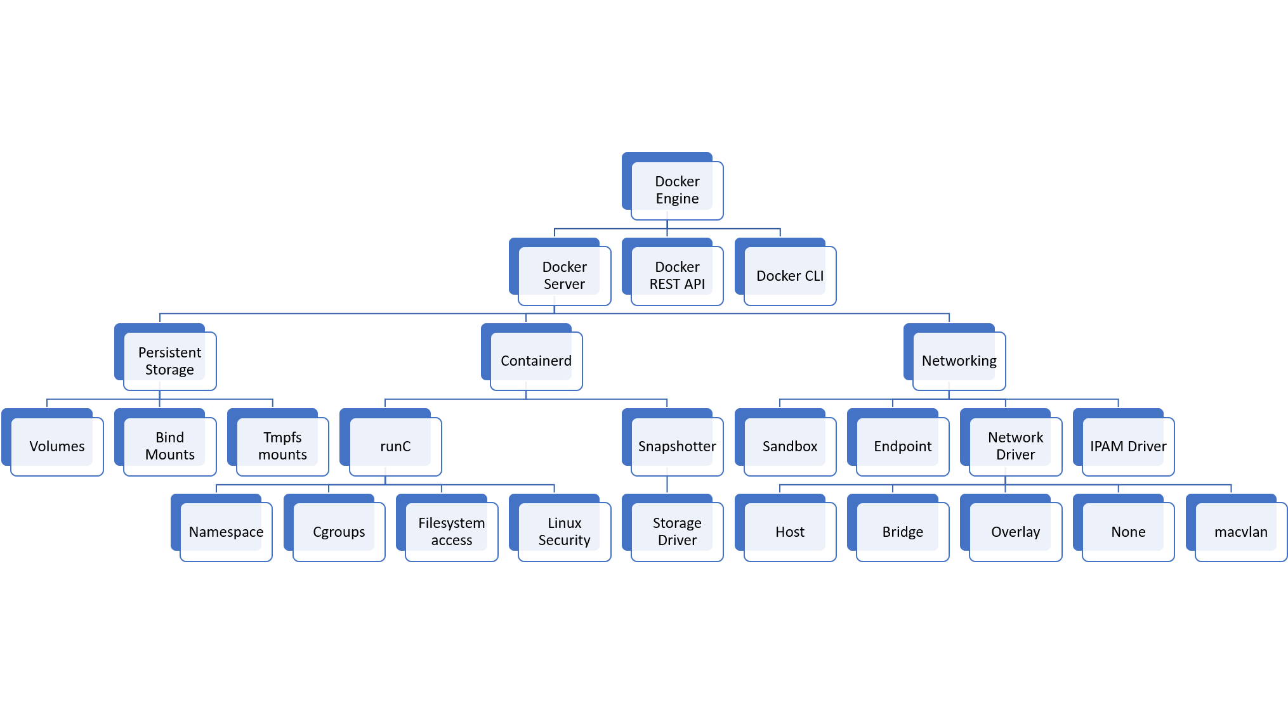
Introducción a los contenedores. Arquitectura de docker engine
Si vamos a utilizar un orquestador diferente a docker swarm, ¿necesitamos docker engine o containerd?
runc es equivalente a lxc
Tanto runc como containerd son proyectos de software libre hoy en día independientes de docker inc.
Notes:
PROGRAMACIÓN DIDÁCTICA
<número>

Slide 21
Alternativas a docker
rkt, inicialmente desarrollado por CoreOS. Actualmente dentro de la Cloud Native Computing Foundation: https://github.com/rkt/rkt y enfocado a ser una alternativa a containerd
cri-o. Creado por Red Hat como alternativa a containerd https://cri-o.io/ y pensado solo para funcionar integrado en kubernetes
Pouch. Desarrollado por Alibaba. https://pouchcontainer.io/#/
¿Micromáquinas virtuales?
  Kata containers. MVs ligeras para para proporcionar mayor aislamiento. https://katacontainers.io/
  Nemu: https://github.com/intel/nemu
  Firecraker (AWS): https://github.com/firecracker-microvm/firecracker
Notes:
PROGRAMACIÓN DIDÁCTICA
<número>

Slide 22
Introducción a los contenedores. Ciclo de vida en el despliegue de aplicaciones con docker
Docker ha tenido un gran éxito en el desarrollo de software en su uso como plataforma de desarrollo, pruebas y puesta en producción y como alternativa en el empaquetamiento, distribución y despliegue de aplicaciones
Ciclo de vida tipo en docker
  Se crea un Dockerfile con las dependencias necesarias: Sistema base, runtime, etc.
  Se añade la propia aplicación, típicamente desde un repositorio git
  Se construye la imagen del contenedor con la aplicación y se sube a un registro público o privado
  Cada vez que se crea una nueva versión de la aplicación, se crea una nueva imagen de docker
  ¿Qué hacemos con los cambios entre versiones?
  ¿Cómo hacemos los cambios en producción?
  Respuestas muy diferentes dependiendo de las características y requisitos de la aplicación
    Aplicación en un contenedor
    Aplicación en múltiples contenedores
    Aplicación totalmente distribuida en múltiples nodos
Notes:
PROGRAMACIÓN DIDÁCTICA
<número>

Slide 23
Introducción a los contenedores. Limitaciones de docker
¿Cómo se balancea la carga entre múltiples contenedores iguales?
¿Cómo se conectan contenedores que se ejecuten en diferentes demonios de docker?
¿Se puede hacer una actualización de una aplicación sin interrupción?
¿Se puede variar a demanda el número de réplicas de un determinado contenedor?
¿Es posible mover la carga entre diferentes nodos?
Las respuestas a estas preguntas y otras similares tiene que venir de un orquestador de contenedores
Notes:
PROGRAMACIÓN DIDÁCTICA
<número>

Slide 24
Introducción a los contenedores. ¿kubernetes o docker swarm?
Hace algunos años había tres alternativas para la orquestación. Todos proyectos de software libre
  Docker swarm
  Apache Mesos
  Kubernetes
Hoy en día se acepta unánimemente que el vencedor ha sido kubernetes. ¿Por qué?
  Proyecto de fundación con gran cantidad de empresas implicadas
  Los recelos iniciales del control de Google se disiparon con la CNCF
  La versión inicial estaba prácticamente lista para poner en producción
  Se ha desarrollado un interesante ecosistema de aplicaciones complementarias
Notes:
PROGRAMACIÓN DIDÁCTICA
<número>

